Slide 1

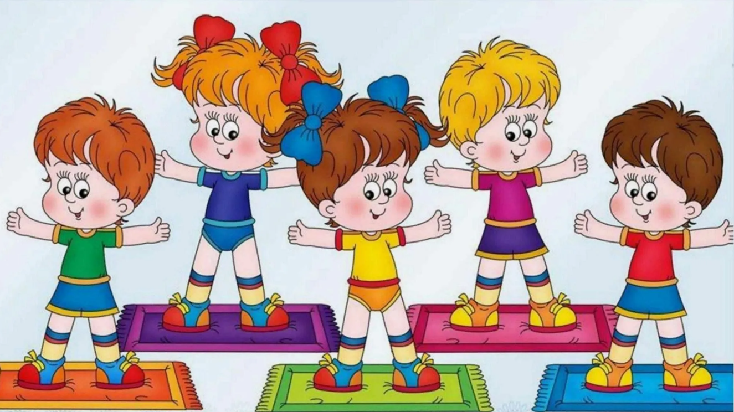
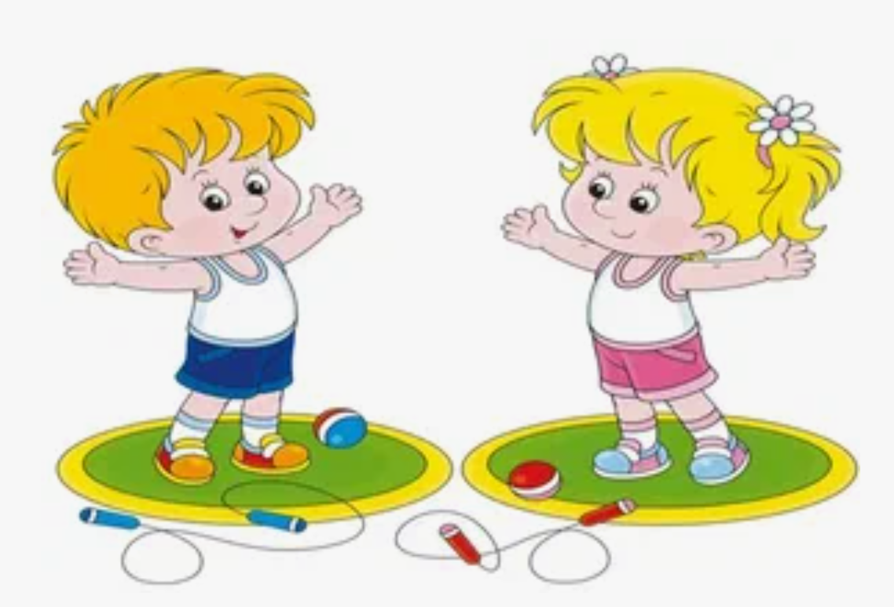
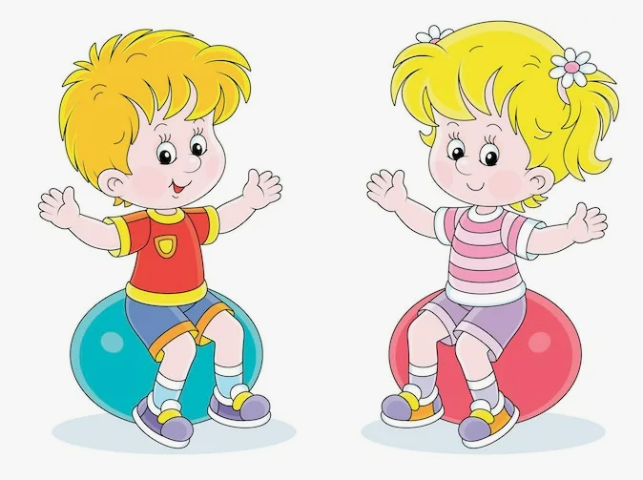
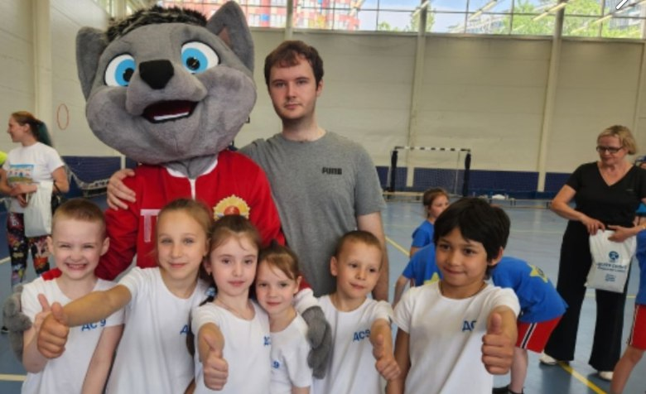
ПОЛОЖИТЕЛЬНЫЕ ЭФФЕКТЫ СОЦИАЛЬНОГО ПАРТНЁРСТВА
В РАБОТЕ ИНСТРУКТОРА ПО ФИЗИЧЕСКОЙ КУЛЬТУРЕ
ДЕТСКОГО САДА
ГБДОУ детский сад № 62 Приморского района Санкт-Петербурга
Ахтырский Елисей Алексеевич, инструктор по физической культуре
Сотрудничество с семьями воспитанников позволяет проводить совместные физкультурные мероприятия (досуги, соревнования)
и способствует:
- созданию условий для всестороннего развития ребёнка;
поддержанию благоприятного психологического климата в семье;
создание гармоничной атмосферы в детском саду;
- формированию навыков здорового образа жизни у участников образовательного процесса;
пересмотру методов и приёмов воспитания, ведь родители видят своего ребенка в условиях, отличных от дома;
развитию социальных навыков (умение работать в команде, взаимодействовать со сверстниками и формировать дружеские отношения);
- вовлечению взрослых в двигательную деятельность с детьми;
- воспитание самостоятельности, целеустремлённости в достижении победы, чувства товарищества и ответственности перед коллективом.
Сотрудничество педагогов в рамках социального партнёрства содействует:
повышению профессиональных компетенций и личностному росту педагогов;
расширению социальных связей;
непрерывному обучению и обмену опытом между педагогами;
развитию умения налаживать и регулировать продуктивное взаимодействие для успешной социализации воспитанников;
обогащению новыми методами и приемами за счёт совместных мероприятий и коммуникаций.
Взаимодействие с учреждениями физкультурно-оздоровительной направленности, общественными организациями позволяет:
- повышать качество физкультурно-оздоровительной работы;
- объединять усилия партнеров для физического воспитания детей;
- способствовать росту профессионального мастерства специалистов, работающих с детьми;
- поднимать статус учреждения.
Играет ключевую роль в развитии социальных связей каждого ребёнка.
Социальное партнёрство инструктора по физической культуре, это важный инструмент в развитии физической культуры в детском саду.
Результат совместных усилий в создании благоприятной образовательной среды и
формирования здорового поколения.

